Slide 1


PHÒNG GIÁO DỤC & ĐÀO TẠO LONG BIÊN
TRƯỜNG TIỂU HỌC ĐÔ THỊ VIỆT HƯNG
GIÁO ÁN ĐIỆN TỬ
Môn : Tiếng Việt
Lớp 1

Slide 2

Trường Tiểu học Đô Thị Việt Hưng
Chào mừng
các thây cô giáo
về dự bài giảng
GV: Bùi Thị Thanh Hà

Slide 3

Bài 20: k - kh

Slide 4

TIẾT 2

Slide 5

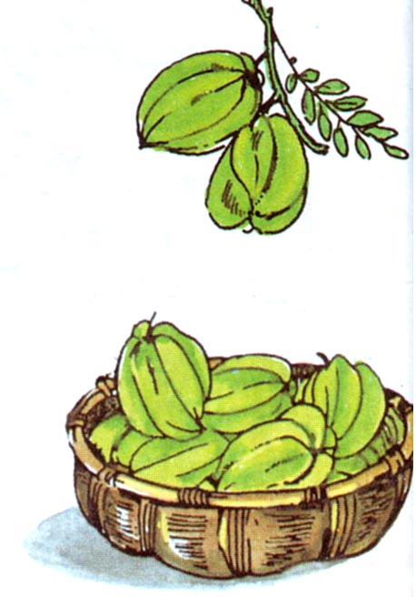
k
kh
kÎ
khÕ
kÎ
khÕ
kÏ hë
khe ®¸
k× cä
c¸ kho

Slide 6


Slide 7


Slide 8
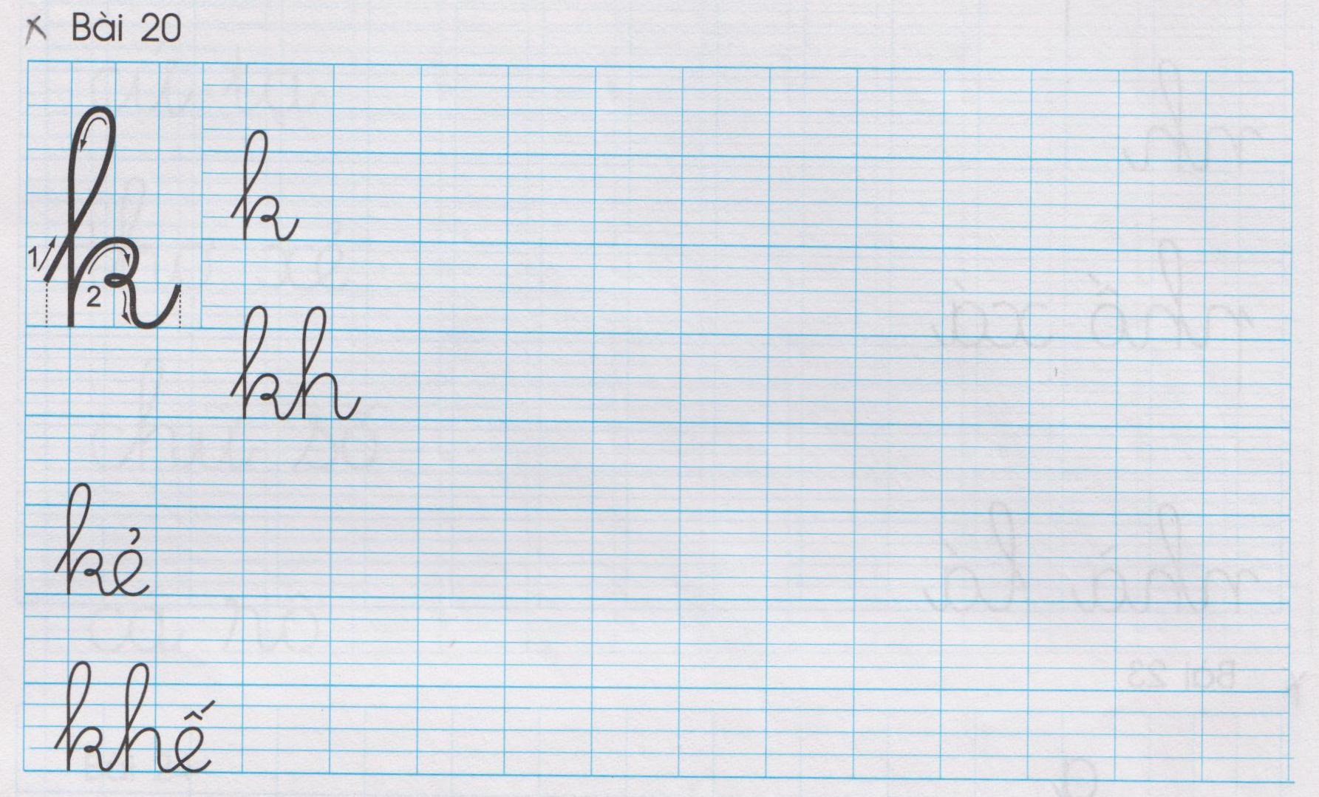

Slide 9
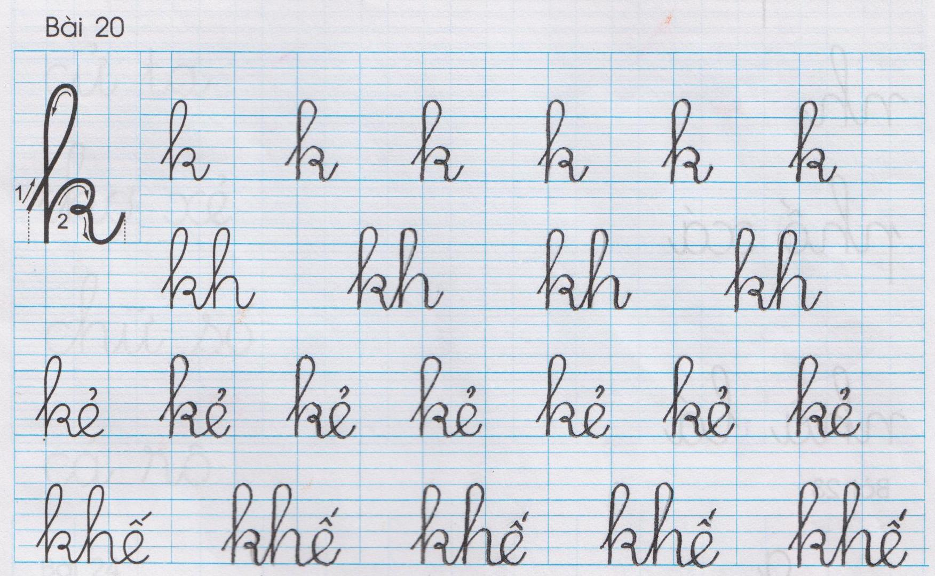

Slide 10
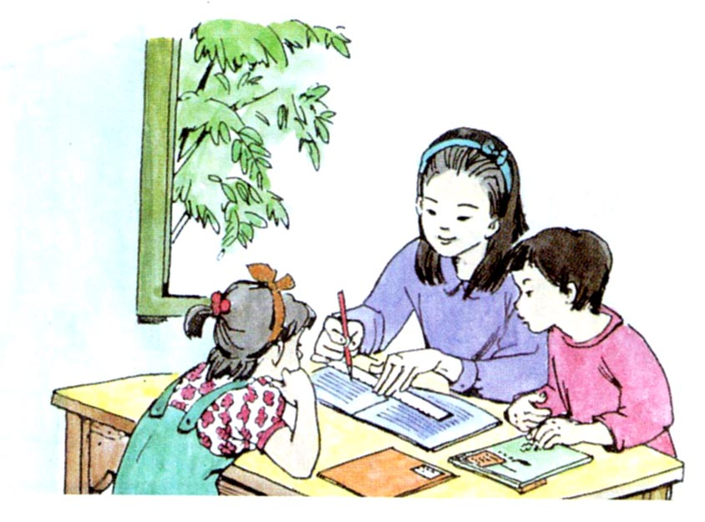

Slide 11
chÞ kha kÎ vë cho bÐ hµ vµ bÐ lª

Slide 12
chÞ kha kÎ vë cho bÐ hµ vµ bÐ lª
kh
k

Slide 13
k
kh
kÎ
khÕ
khÕ
kÎ
kÏ hë
khe ®¸
k× cä
c¸ kho
chÞ kha kÎ vë cho bÐ hµ vµ bÐ lª

Slide 14
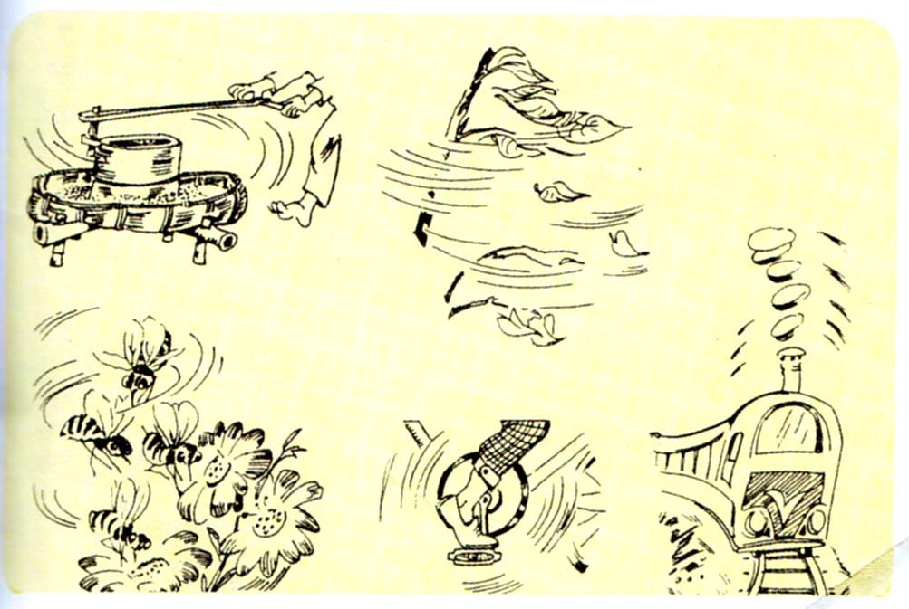

Slide 15
ï ï, vo vo, vï vï, ro ro, tu tu

Slide 16

Bµi häc ®Õn ®©y lµ kÕt thóc
Chóc c¸c thÇy c« m¹nh kháe
Chóc c¸c em häc tèt!

